Slide 1
Quelle: Guardian News

Slide 2
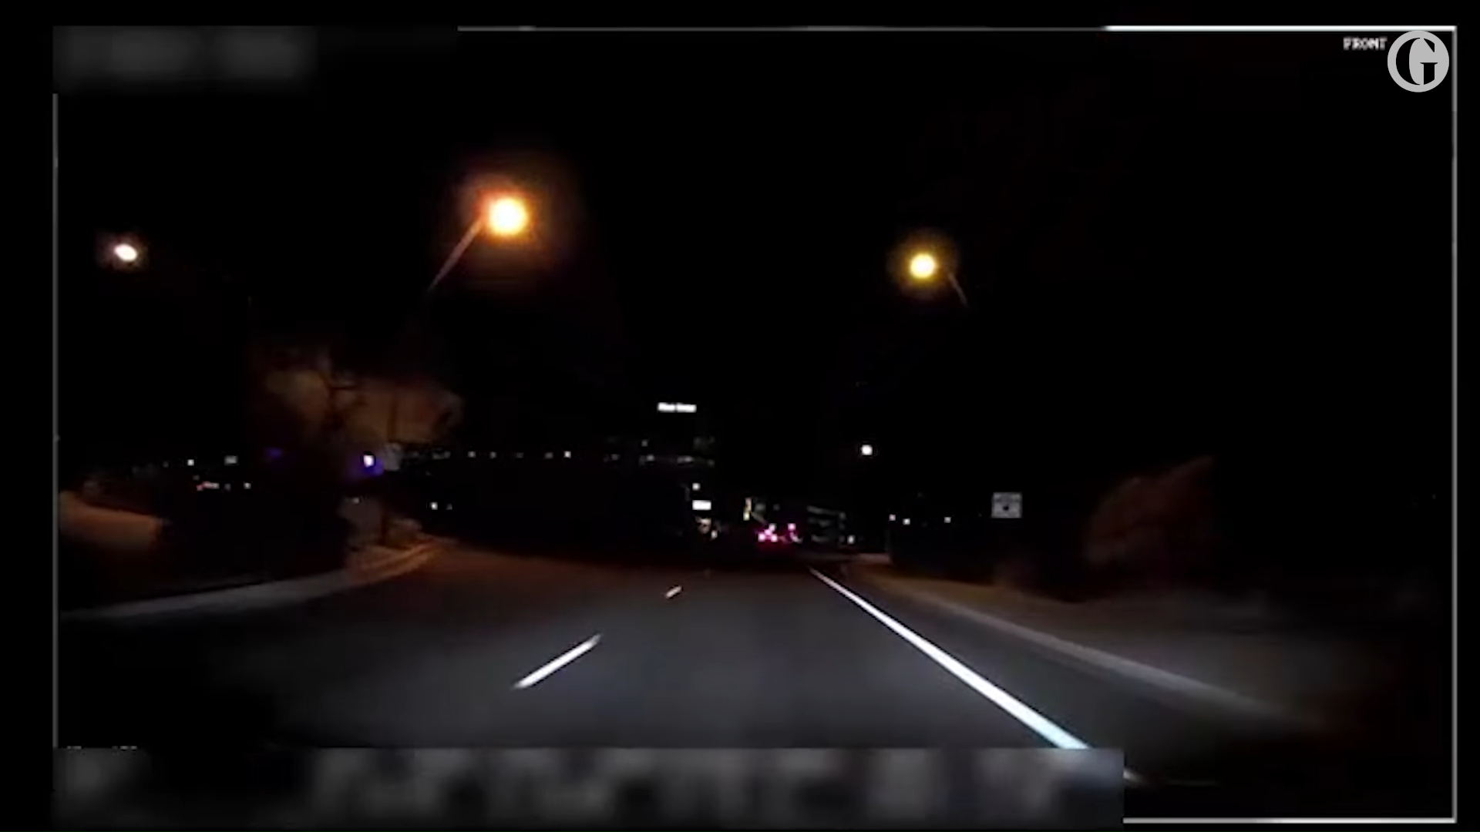
Quelle: Guardian News

Slide 3
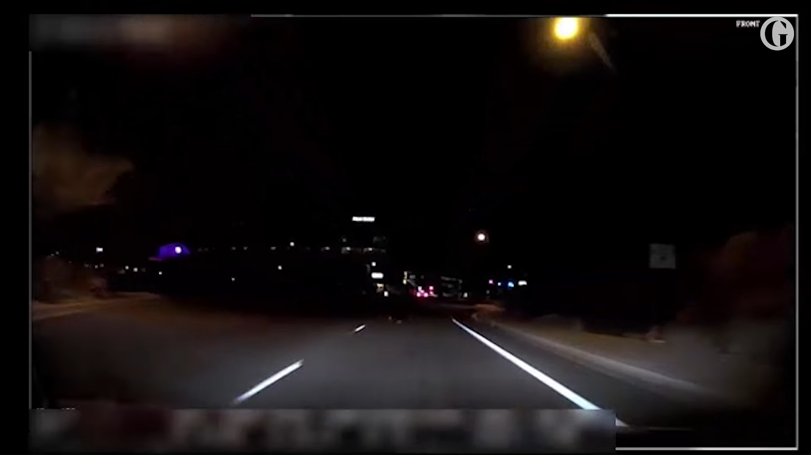
Quelle: Guardian News

Slide 4
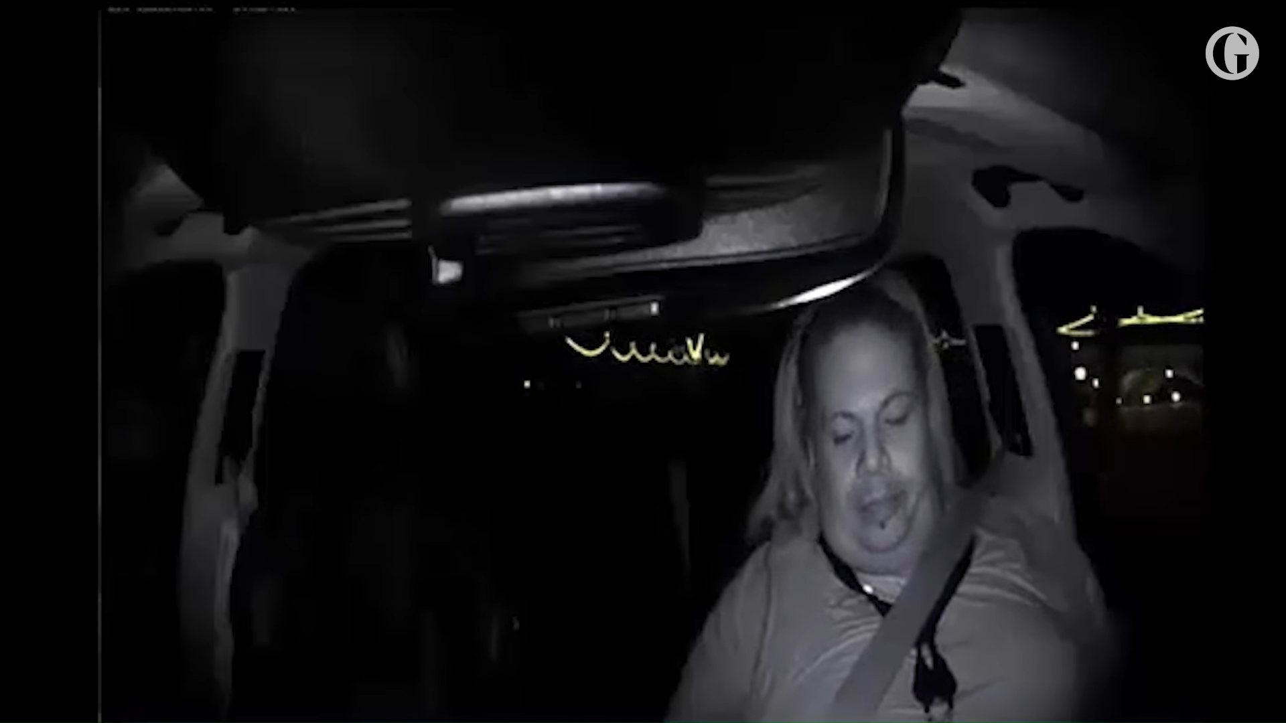
Quelle: Guardian News

Slide 5
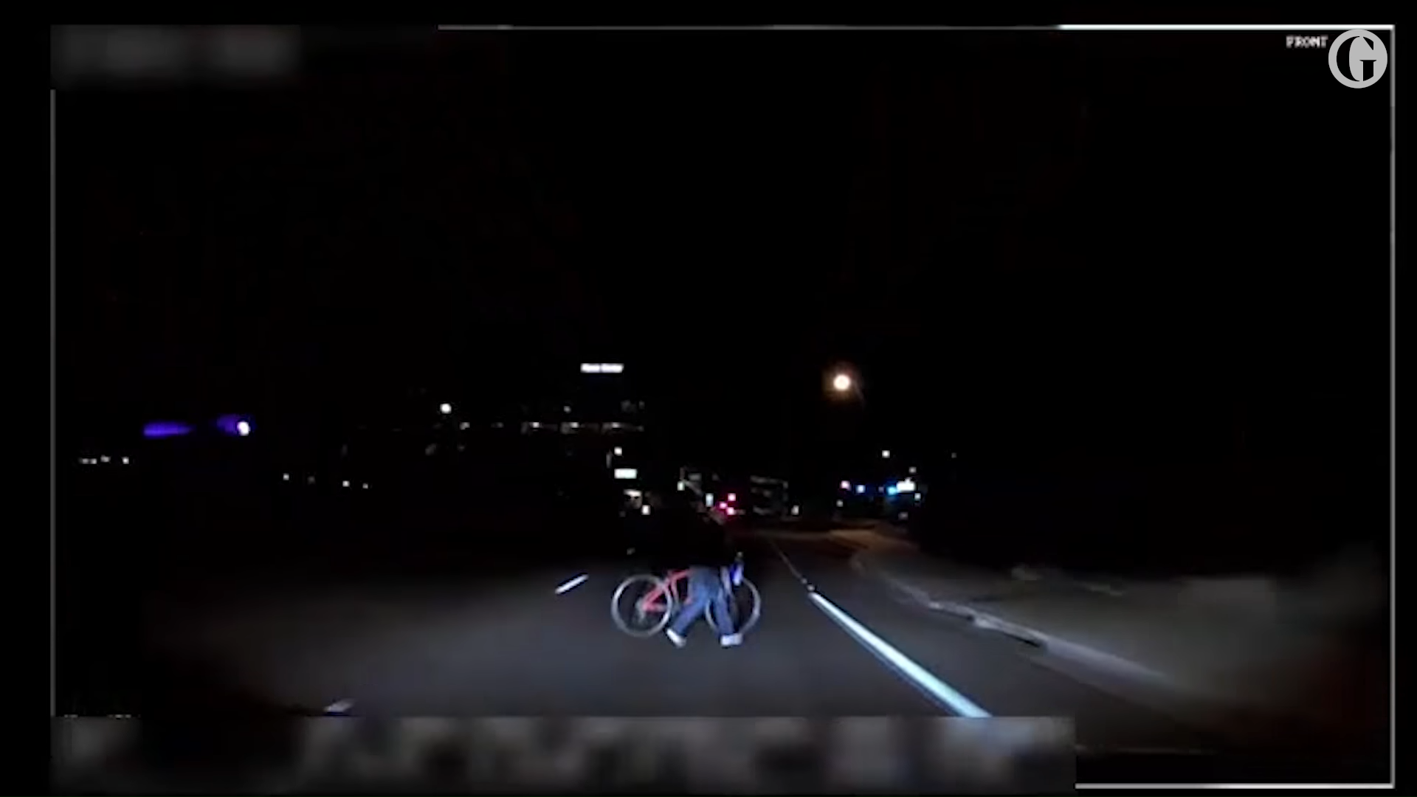
Quelle: Guardian News

Slide 6
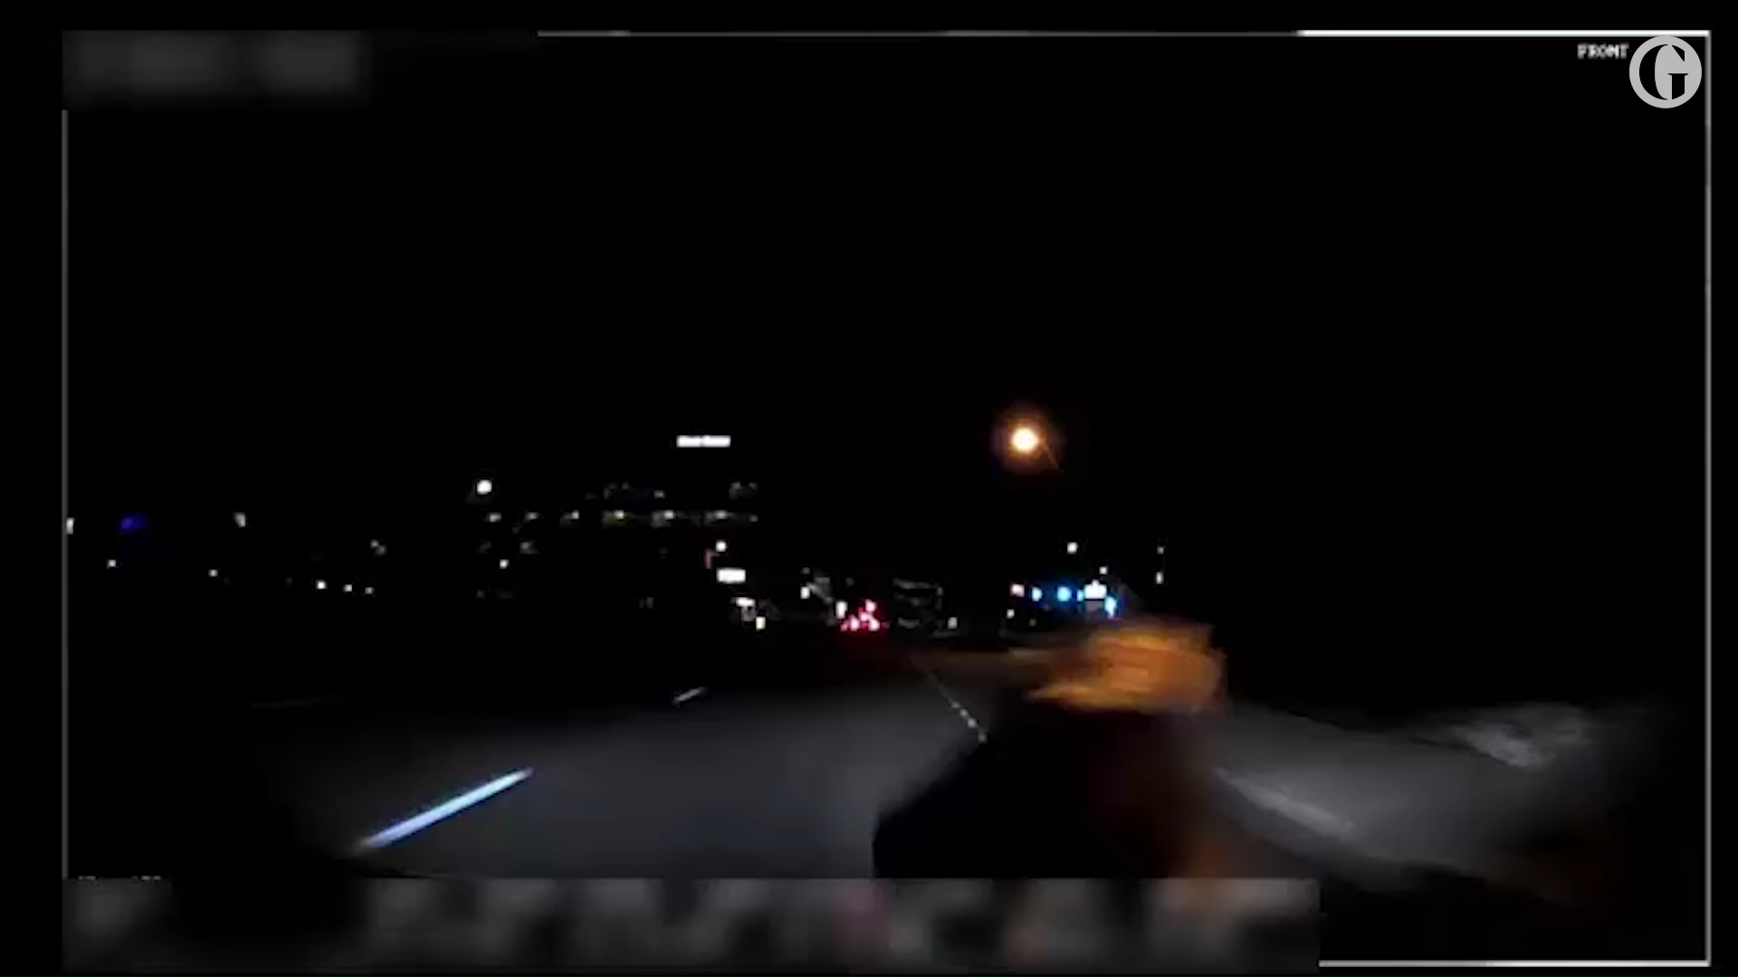
Quelle: Guardian News

Slide 7
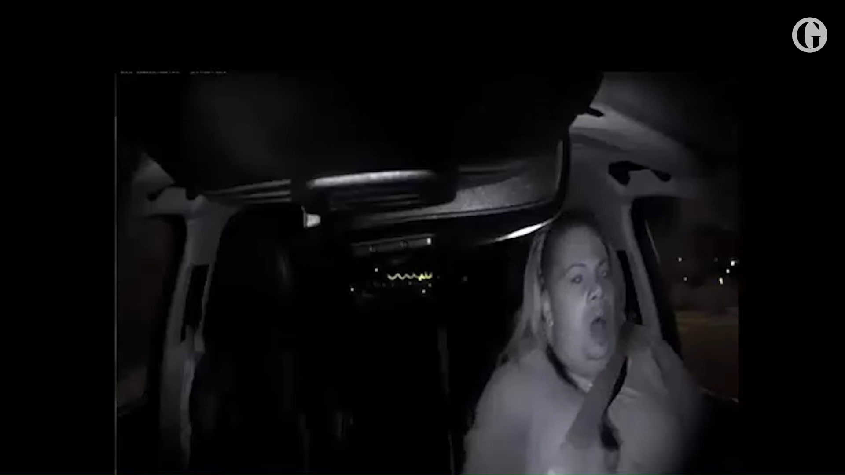
Quelle: Guardian News

Slide 8
Selbstfahrende Autos - Sicherheit der implementierten Programme bei unterschiedlichen Geschwindigkeiten
Von Martin-Paul Patscheider
2020 8C

Slide 9
Sensoren
Kameras
Ultraschall
Radar
LiDAR

Slide 10
Ultraschall- und Radar-Sensoren
Quelle: Tesla

Slide 11
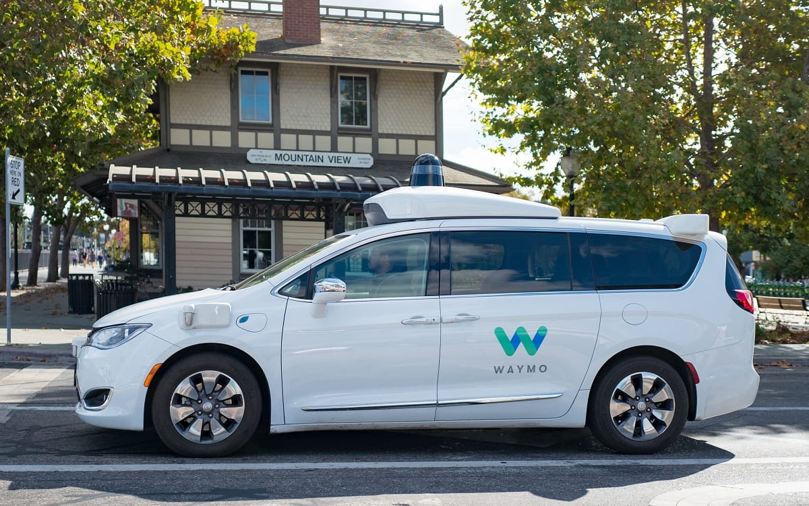
Lidar
Quelle: Waymo, economicblogs

Slide 12
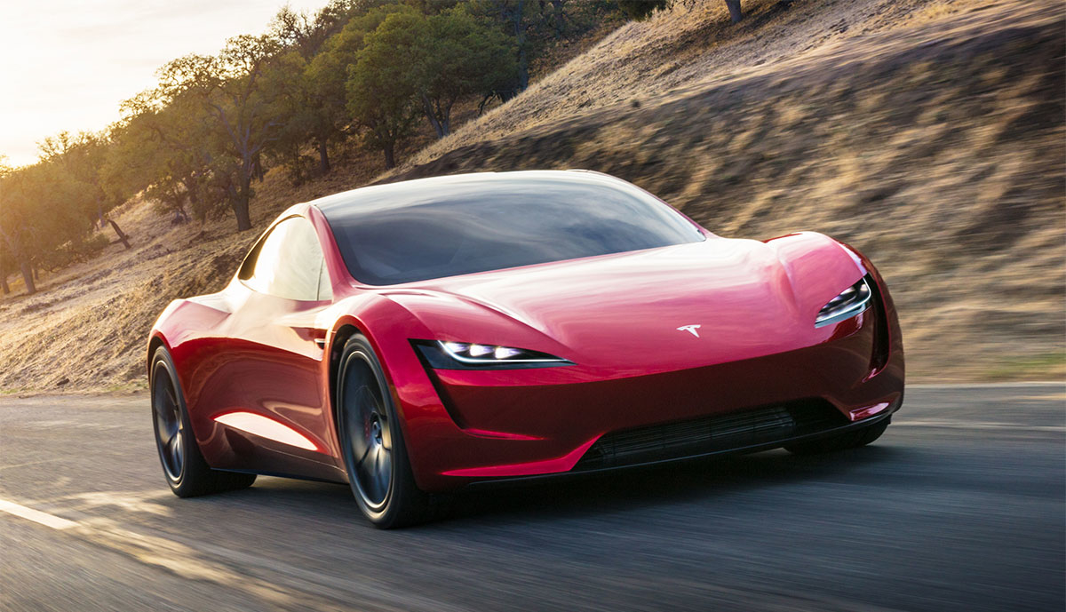
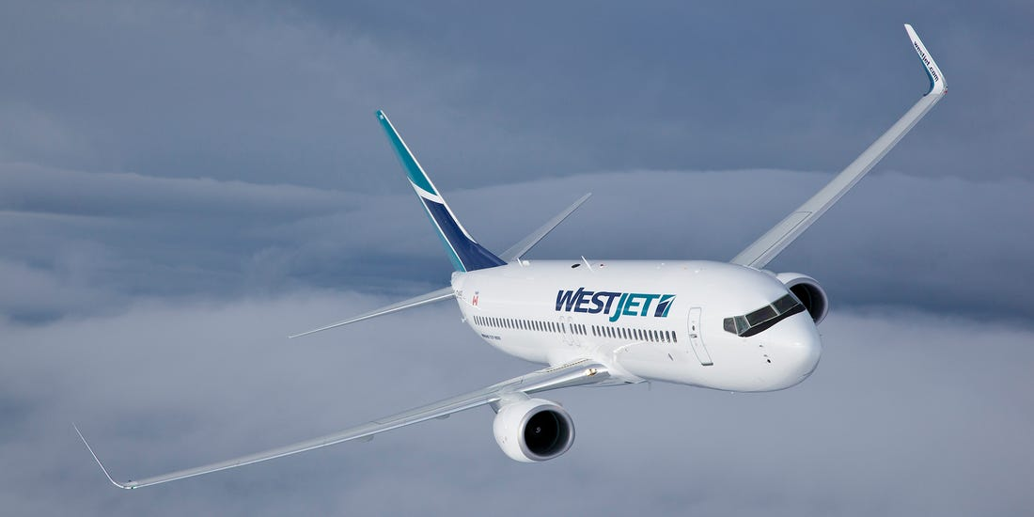
Autonome Systeme
Quelle: Tesla, oebb, westjet

